Slide 1

Dia, Fecha: | Martes 21/07/2026
Hora de inicio: | 12:20
Laboratorio de Programacion de computadoras I, Sección X
Aux

Slide 2
LABORATORIO PROGRAMACIÓN DE COMPUTADORAS 1
Herramientas de Power BI
Análisis visual de datos masivos

Slide 3
1. Preguntas del proyecto
2. Hoja de calificación
3. Foro de la semana
Agenda de la Clase
4. Desarrollo del tema
5. Video de la semana
6. Ejemplo práctico
7. Actividad corta
8. ¿Dudas?

Slide 4
Sección 01
Preguntas del Proyecto

Slide 5

Resolución de Dudas
Espacio dedicado a resolver impedimentos técnicos y consultas sobre la lógica del Proyecto 2.

Slide 6
Sección 02
Hoja de Calificación

Slide 7
Distribución de Puntos (100 pts)
Actividad | Cantidad | Ponderación Total
Proyectos | 2 | 70 pts
Prácticas | 1 | 10 pts
Tareas | 5 | 5 pts
Actividades en Clase | 5 | 5 pts
Examen Final | 1 | 10 pts

Slide 8
Sección 03
Foro de la Semana

Slide 9

Tema de Discusión
Impacto del análisis visual en la toma de decisiones corporativas.
Participación obligatoria en UEDI.

Slide 10




DESARROLLO HUMANO
Valores de la Semana
Responsabilidad
Honestidad
Colaboración
Creatividad
Cumplimiento estricto de tiempos.
Trabajos propios sin plagio.
Sinergia en trabajo grupal.
Soluciones originales.

Slide 11
Sección 04
Desarrollo del Tema:
Power BI

Slide 12
Servicio de análisis empresarial de Microsoft.
¿Qué es
Power BI?
•
Conexión masiva: Múltiples orígenes de datos.
•
Modelado: Relaciones interactivas.
•
Visualización: Dashboards dinámicos.
•
Distribución: Reportes compartidos.

Slide 13



El Ecosistema
Desktop
Service
Mobile
Herramienta local de desarrollo y modelado.
Plataforma SaaS para publicación.
App para consumo de métricas.

Slide 14
Guía de Instalación
1
2
3
Descarga
Ejecución
Autenticación
Microsoft Store o web oficial.
Instalador paso a paso.
Inicio con cuenta institucional.

Slide 15




Requisitos del Sistema
Windows 10 / Windows Server 2012 R2 superior
Mínimo 2 GB de RAM (4 GB recomendado)
.NET 4.6 (instala automáticamente)
Navegador compatible (Edge, Chrome)

Slide 16
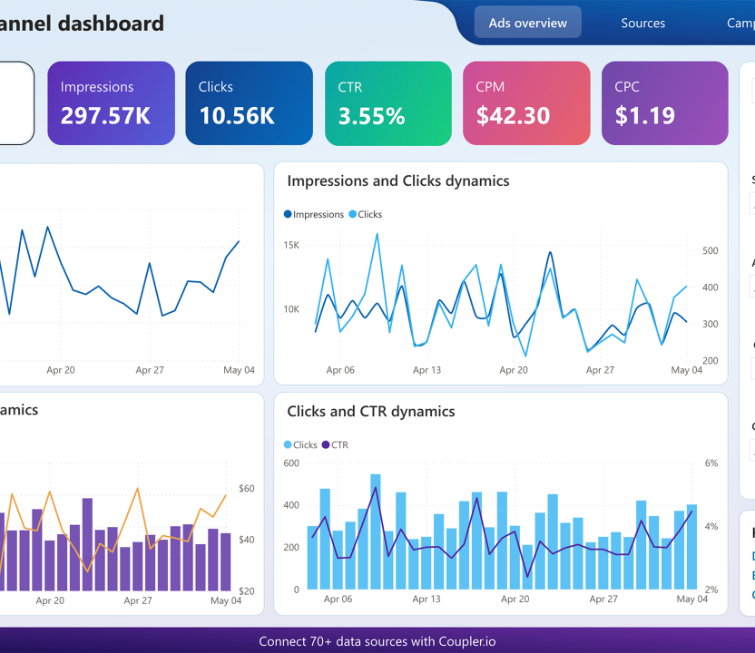
Interfaz Principal
•
Cinta de opciones: Tareas comunes.
•
Lienzo: Área de visualización.
•
Panel Filtros: Segmentación global.
•
Panel Visualizaciones: Gráficos.
•
Panel Campos: Tablas importadas.

Slide 17
Excel vs. Power BI
Microsoft Excel
Power BI
•
Cálculos tabulares locales.
•
Modelado relacional analítico.
•
Límite: 1 millón de filas.
•
Datos masivos (Big Data).
•
Fórmulas basadas en celdas.
•
Lenguaje DAX vectorial.
•
Informes estáticos en hojas.
•
Dashboards interactivos.

Slide 18



Orígenes de Datos
Archivos (Excel, CSV)
Bases (Access, SQL)
Microsoft Azure
Servicios Web (APIs)

Slide 19
▪
Formatos `.xlsx` o `.csv`.
▪
Lectura de pestañas separadas.
Conexión con Excel
▪
Actualización automática vinculada.
Importación directa de rangos y tablas estructuradas.
▪
Tipos de datos heredados.

Slide 20
▪
Importación de tablas.
▪
Lectura de consultas predefinidas.
Conexión con Access
▪
Mantiene relaciones originales.
Integración de bases de datos relacionales locales.
▪
Navegación nativa en Power BI.

Slide 21
Flujo ETL (Extract, Transform, Load)
1. Extraer
2. Transformar
3. Cargar
Obtener de Excel/Access.
Limpiar con Power Query.
Modelar en Power BI.

Slide 22
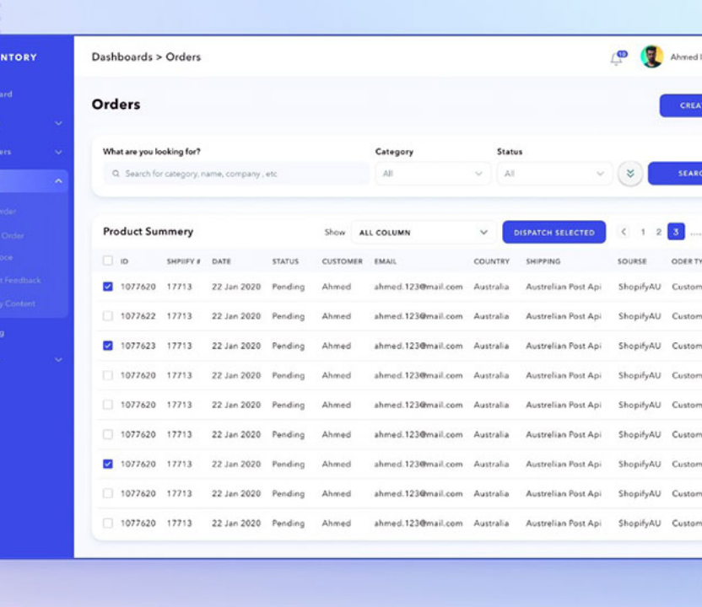
Power Query
Motor de transformación de datos subyacente.
•
Limpieza de nulos.
•
Cambio tipos de datos.
•
Fusión de consultas.
•
Pasos aplicados reversibles.

Slide 23


Visualizaciones Básicas
Gráficos de Barras
Gráficos de Líneas
Gráficos de Anillo

Slide 24
Visualizaciones Avanzadas
Mapas Geográficos
Puntos espaciales por ubicación.
Medidores (KPIs)
Avance respecto a objetivos.
Dispersión
Correlación entre dos métricas.

Slide 25



Creación de Informes Interactivos
Segmentadores
Filtros Cruzados
Tooltips
Filtros visuales por categorías.
Selección dinámica global.
Detalle al pasar el cursor.

Slide 26
Lenguaje DAX
// Creación de medida calculada
VentasTotales =
SUM( 'FactVentas'[Monto] )
Data Analysis Expressions
Lenguaje de fórmulas funcionales usado en Power BI.

Slide 27
Modelado de Datos
1 : N
Relaciones nativas entre tablas dimensionales y hechos.

Slide 28
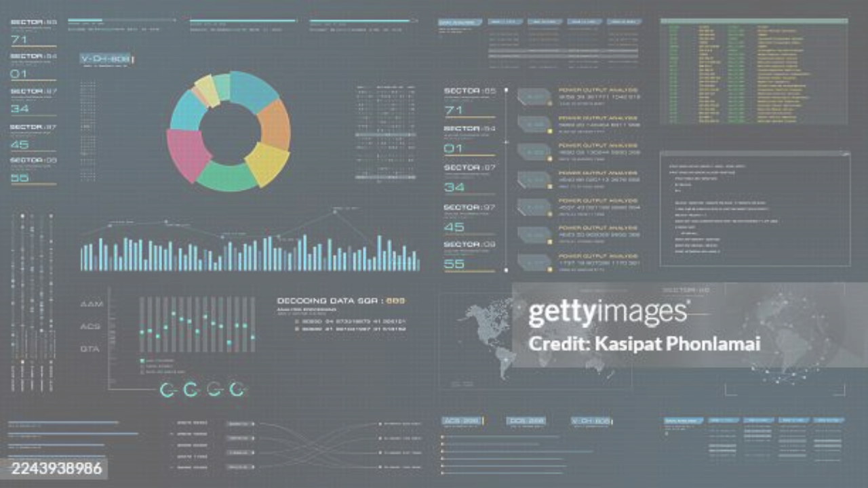
Informes Interactivos
Consolidación de métricas para lectura inmediata.

Slide 29
•
Paso de Desktop a Service.
Publicación en
la Nube
Áreas de trabajo compartidas.
•
•
Actualización programada.
•
Seguridad a nivel de fila (RLS).

Slide 30
Sección 05
Video de la Semana

Slide 31

Visualización en Acción
Enlace disponible en la plataforma UEDI.

Slide 32
Sección 06
Ejemplo Práctico

Slide 33
Dashboard de Ventas
1. Importar
2. Modelar
3. Visualizar
Conectar tabla Access y catálogo Excel.
Unir IDs y limpiar columnas nulas.
Crear gráficos de barras y KPIs.

Slide 34
Sección 07
Actividad Corta

Slide 35
1. Usos de Power BI.
Investigación
2. Empresas guatemaltecas usuarias.
3. ¿Qué es DAX?
Archivo: ActividadCorta5.pdf
4. Power Query vs Power Pivot.

Slide 36

Nombre de la actividad: | Asignacion DTT
Cantidad de participantes:
Doy fe que esta actividad está planificada en dtt (Sí/No):
Hora de inicio: | 17:29
Hora de fin: | 17:34
Duración (min): | 5 min
Participantes: llenar las siguientes cajas de texto (tomar información del chat del meet)

Slide 37
SECCIÓN 08
¿Dudas?
Fin de la presentación.

Slide 38



Image Sources
https://blog.coupler.io/app/uploads/2025/04/ppc-dashboard-power-bi.png
Source: blog.coupler.io
https://wpdatatables.com/wp-content/uploads/2021/03/Admintory-Order-Details.jpg
Source: wpdatatables.com
https://media.gettyimages.com/id/2243938986/de/foto/futuristic-data-dashboard-interface-displaying-analytics-charts-bar-graphs.jpg?s=612x612&w=gi&k=20&c=kotMsGXh69aKv1-UKE1NRcIxqYBS6Jc-saMwmqRnmFY=
Source: www.gettyimages.de

